Slide 1

SCPERB:SINGLE-CELL PERTURBATION
VIA STYLE TRANSFER-BASED VAE
2023 丘成桐中学科学奖计算机组答辩
演讲者：汤子嘉 时间：2023.10

Slide 2
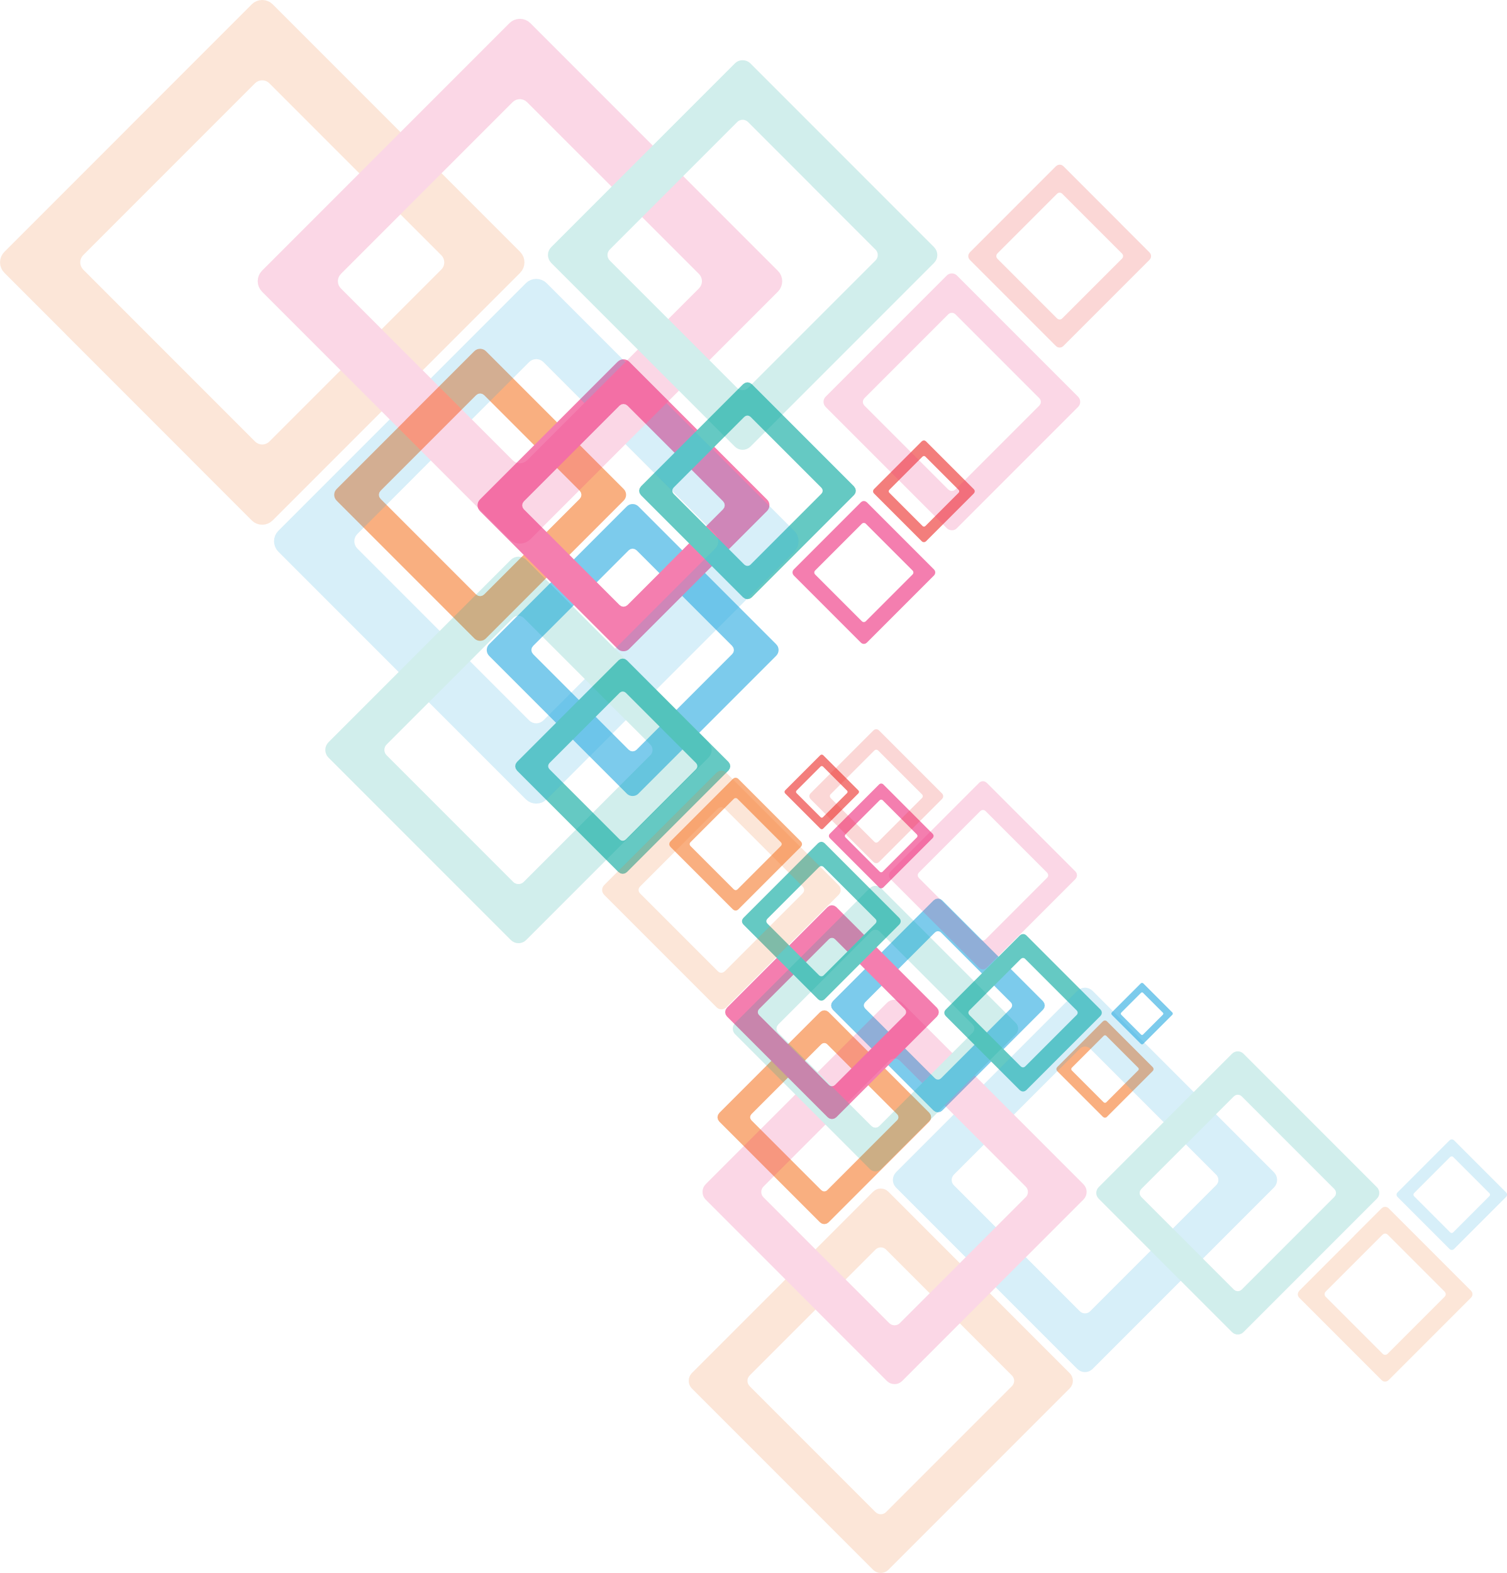
PART 01
研究背景
目录
PART 02
文章概括
PART 03
研究内容
CONTENTS
PART 04
研究结论
PART 05
未来展望

Slide 3
PART 01
研究背景
background

Slide 4
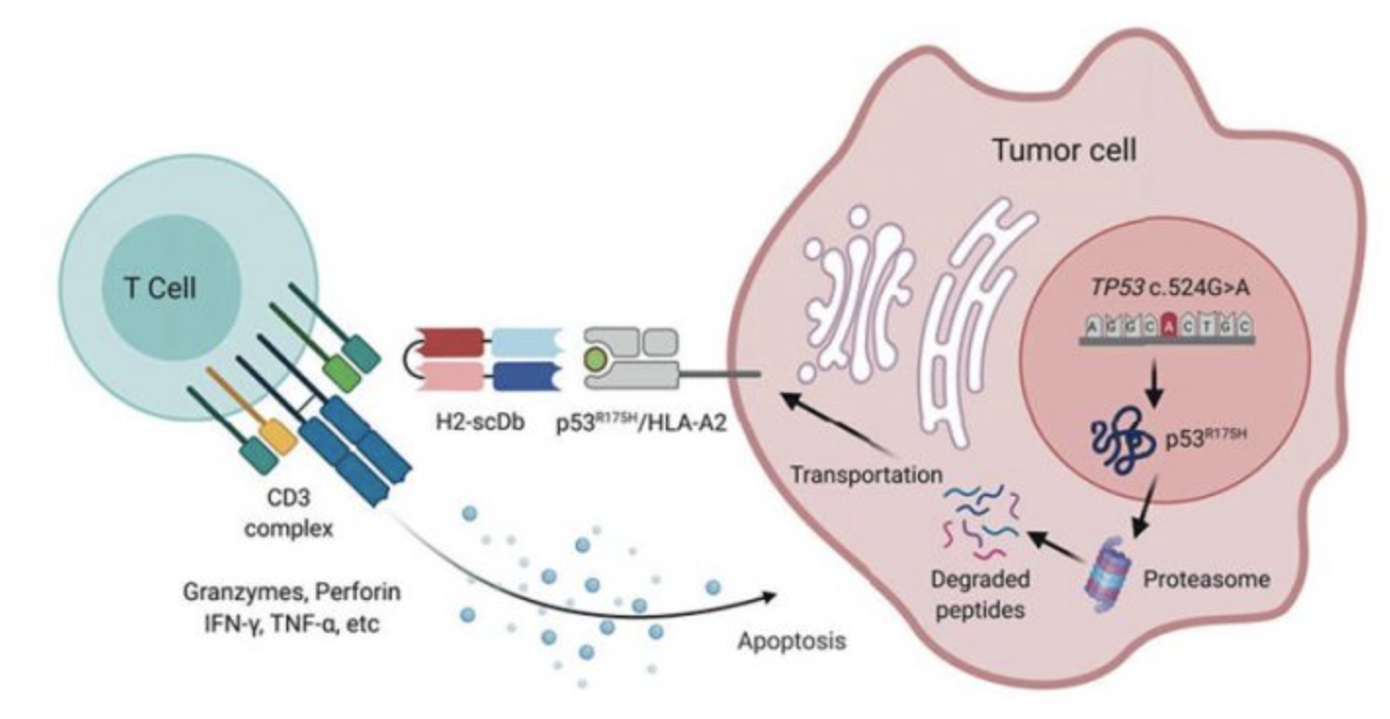
01
研究背景
什么是扰动(Perturbation)?
对细胞处理的操作就是 Perturbation(扰动)
e.g. 给细胞一些刺激物 (比如抑制生长的药物)
导致细胞发生变化 (比如导致细胞死亡) 就是一种扰动

Slide 5
01
研究背景
为什么要预测 Perturbation?
可以减少成本
e.g. 现在要测试一种药物是否能让CD4T细胞长得更好
在实际测试前可以用模型来验证这种药物的可行性
不仅节省了时间，也减少了不必要的浪费。
在小规模测试后也可以用模型来预测大规模测试的效果，
特别是对于一些珍贵的细胞样本来说，这能减少大量试验成本。

Slide 6
01
研究背景
为什么要预测 Perturbation?
可以预测“消失”的细胞
在 Perturbate 之后不一定每个细胞都能存活
或者样本中原本就缺少某一类细胞
模型可以用剩下的细胞的信息来预测所有细胞 Perturbate之后的结果

Slide 7
01
研究背景
目前有什么方法可以解决这个问题(预测扰动)呢？
统计学方法如：线性回归
对抗生成网络(GAN)及其变种(如:CGAN和WGAN)
变分推断自编码器(VAE)及其变种(如:CVAE)
这些方法存在什么问题？
统计学方法预测复杂非线性关系能力较低
GANs输出的结果过于随机(too versatile),不容易生成想要的结果
VAEs则可能得到“模糊”的结果 (方差较大的结果)

Slide 8
PART 02
文章概括
summary

Slide 9
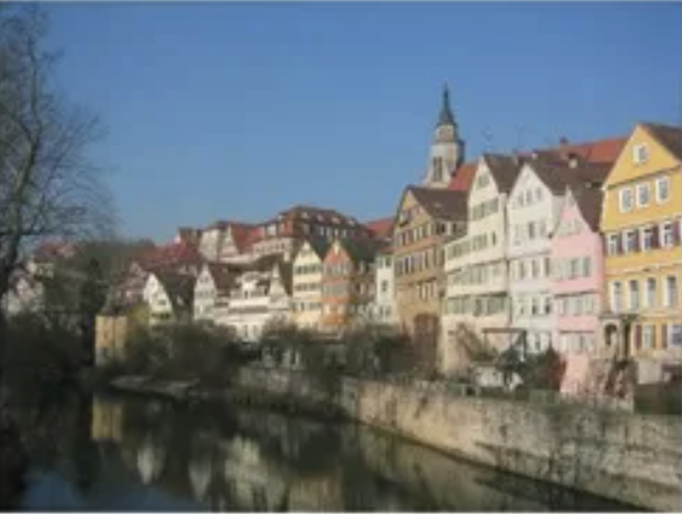
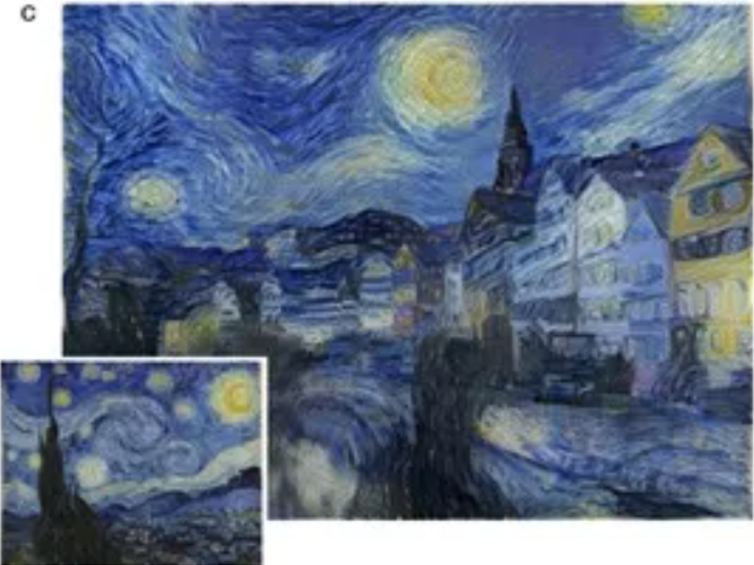




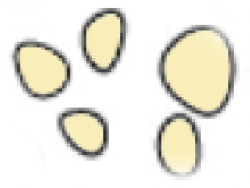
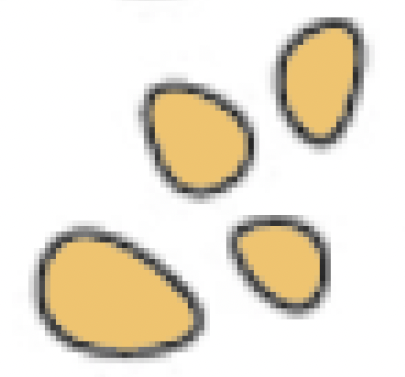
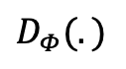
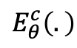


02
文章概括
VAE
Style-transfer
$E_{θ}^{c}\left(.\right)$
$$D_{Φ}(.)$$
+
…
…
…
predict
预测
$X^{ctrl}$
$$X^{perb}$$
perturbation
扰动

Slide 10
PART 03
研究内容
scPerb

Slide 11
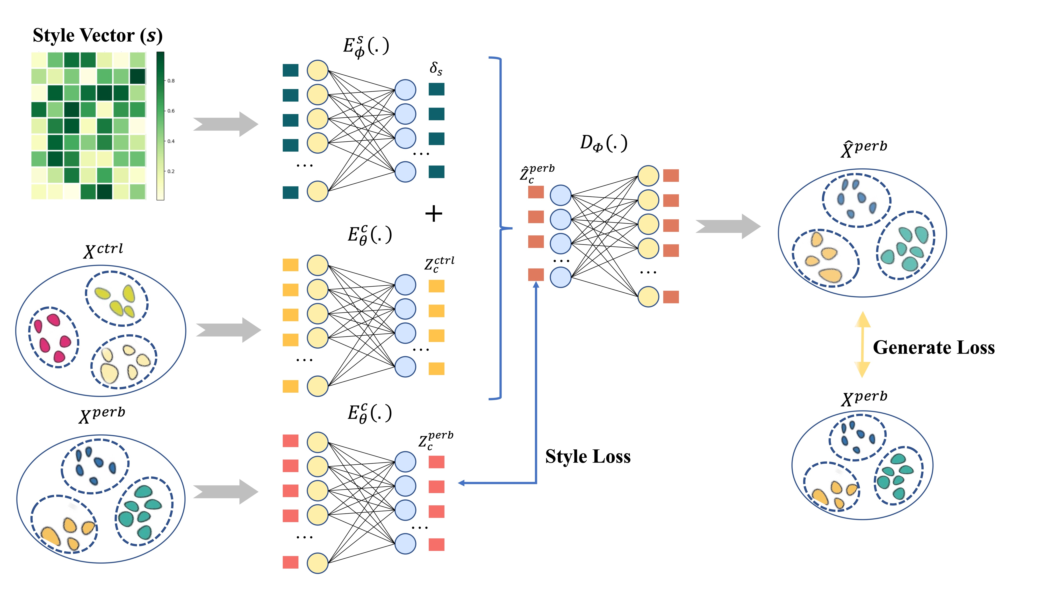

03
研究内容

Slide 12
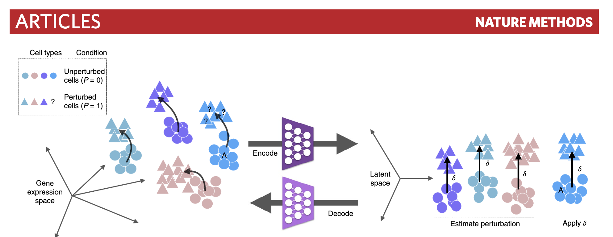
03
研究内容

Slide 13
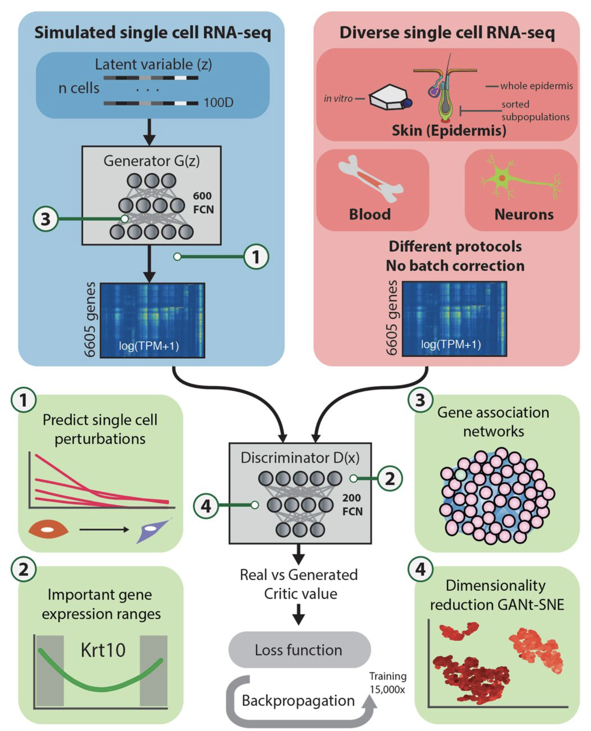
03
研究内容

Slide 14
PART 04
研究结论
results

Slide 15
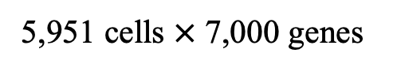
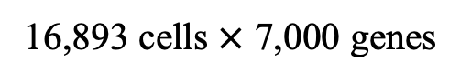
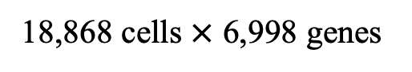
04
研究结果
18,868 cells $×$ 6,998 genes
数据集构成：
5,951 cells $×$ 7,000 genes
16,893 cells $×$ 7,000 genes

Slide 16
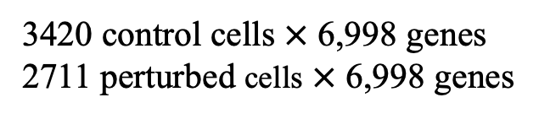
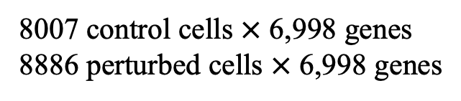
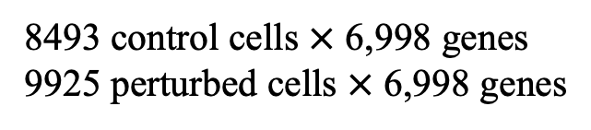
8493 control cells $×$ 6,998 genes
9925 perturbed cells $×$ 6,998 genes
04
研究结果
数据集构成：
3420 control cells $×$ 6,998 genes
2711 perturbed cells $×$ 6,998 genes
8007 control cells $×$ 6,998 genes
8886 perturbed cells $×$ 6,998 genes

Slide 17
04
研究结果

Slide 18
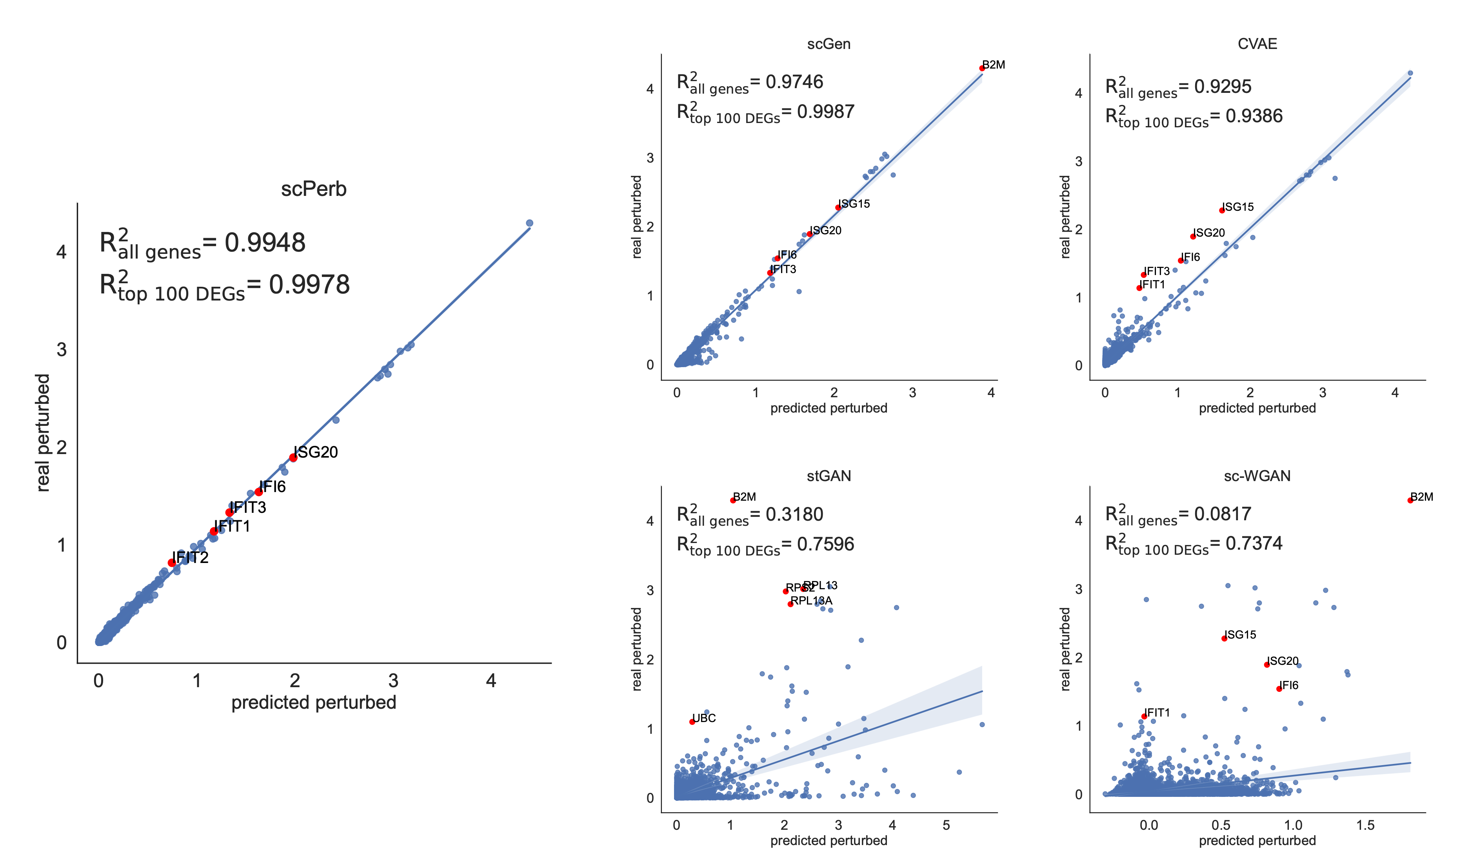
04
研究结果

Slide 19
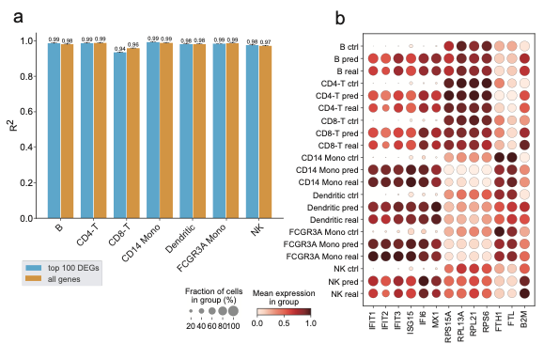
04
研究结果

Slide 20
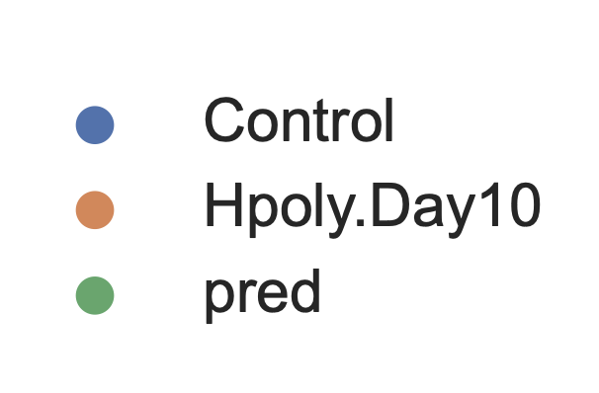
04
研究结果

Slide 21
PART 05
未来展望
future

Slide 22
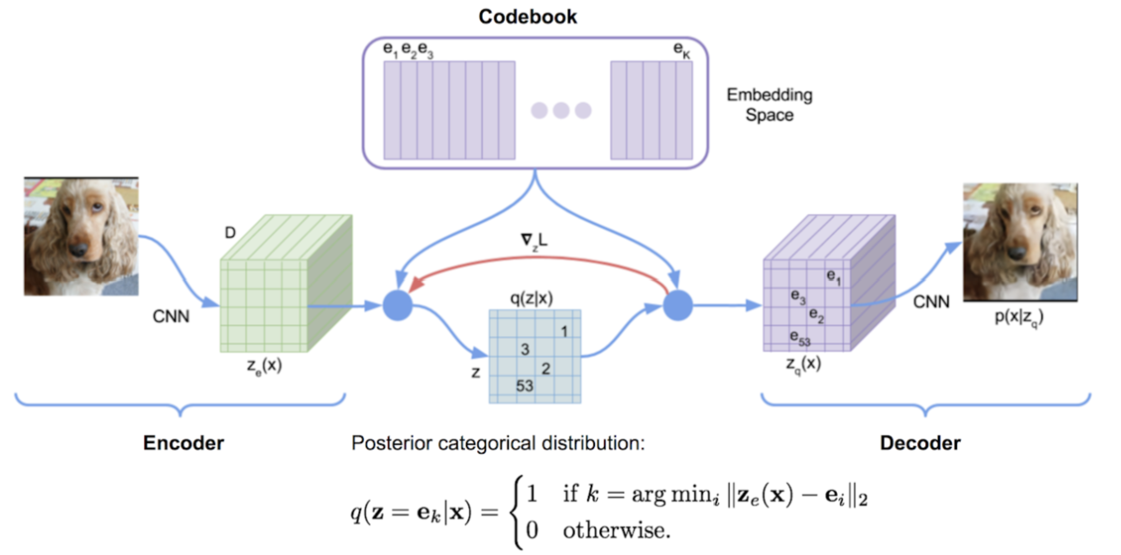
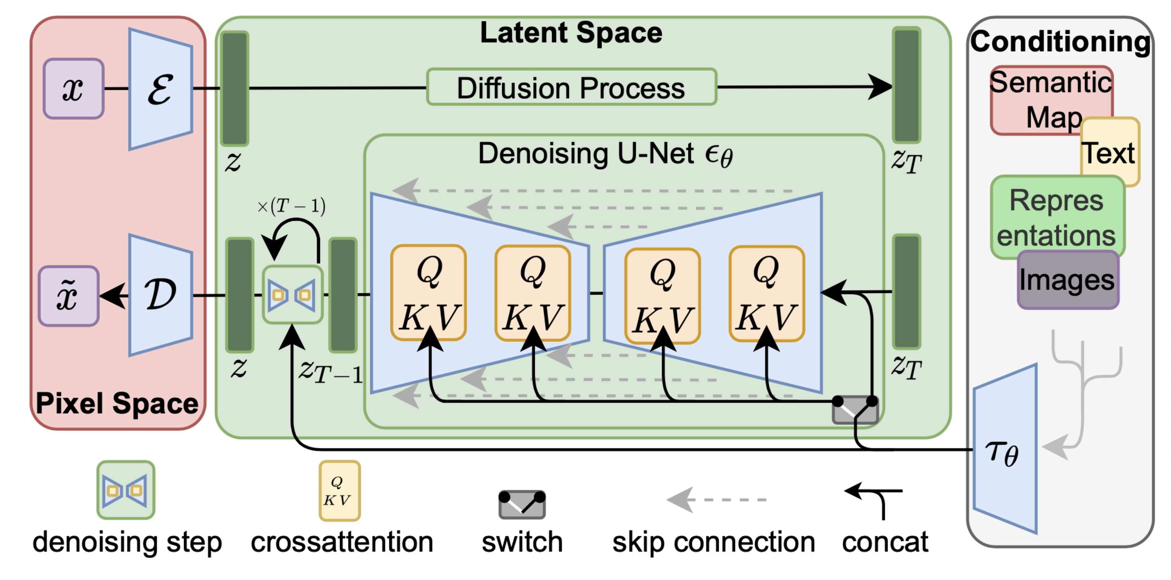
05
未来展望
模型提升与进一步提高：
VQVAE
Diffusion model

Slide 23
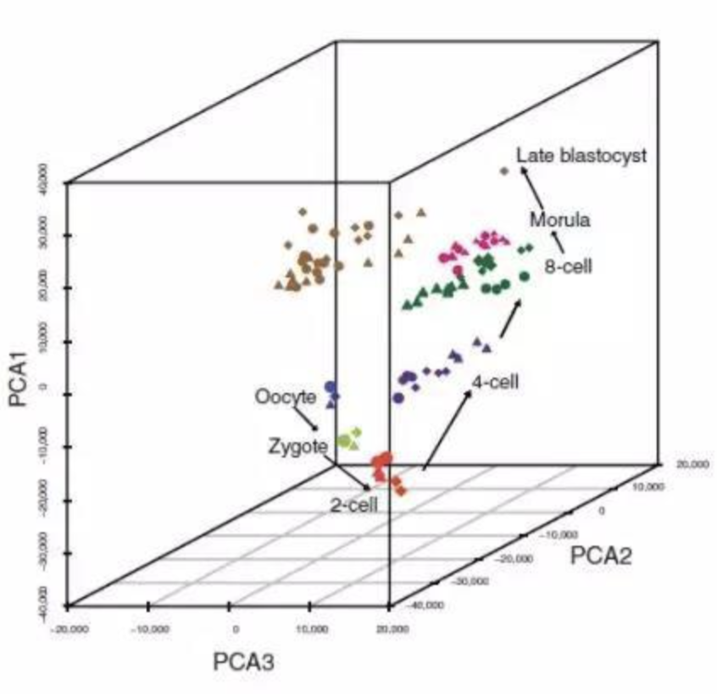
05
未来展望
下一步是什么？
现实情况下的细胞往往不是单独存在的
而是组成被称为组织(Tissue)的结构。
Spatial Transcriptomics
Spatial Transcriptomics 保留了细胞的位置信息
Spatial Perturbation Prediction 预测的是：
Perturb 之后细胞之间的相互作用是什么。
该方法将能为组织细胞功能、微环境互作、发育过程谱系追踪、疾病病理学等多个领域提供重要的研究手段。

Slide 24
2023
谢谢聆听
2023 丘成桐中学科学奖计算机组答辩
演讲者：汤子嘉 时间：2023.10

